Slide 1
Vzdelávanie pre demokraciu a ľudské práva
Inkluzívne vzdelávanie v znevýhodnených podmienkach – ako to ide?

Slide 2
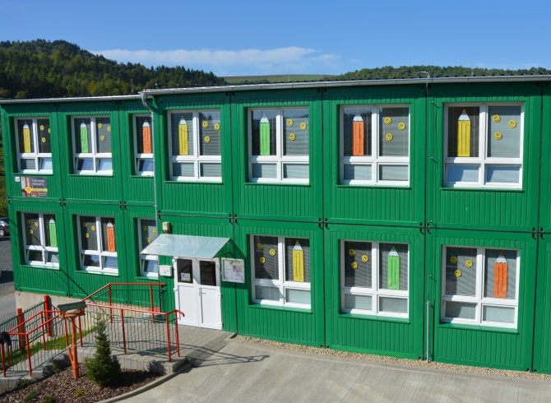
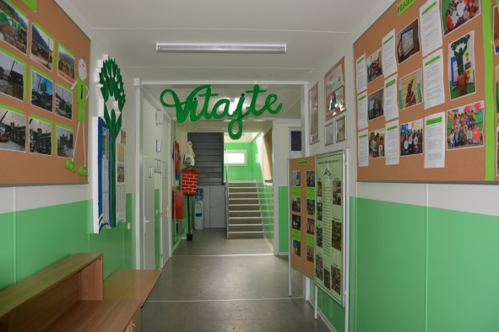
Učíme sa pre život
Sprevádzajme žiaka na jeho ceste za vzdelaním a poznaním, aby sa cieľavedomosťou a zodpovednosťou stal plnohodnotným členom spoločnosti a mohol viesť šťastný život.
Akademický pilier
Charakterový pilier
Príležitosti

Slide 3
Akademický pilier
Komunikačné a jazykové zručnosti
rozvíjaním fonematického uvedomovania podľa D .B. Eľkonina
využívaním metódy splývavého čítania SFUMATO
používanie nespojitého písma Comenia script
eTwinning
Matematické zručnosti
využívaním Hejného metódy
rozvíjaná finančná a sociálna gramotnosť cez program Aflatoun a program Ja a peniaze
Všeobecné zručnosti
environmentálne ( Zelená škola) , regionálne ( rómsky jazyk), informačno-mediálne (školská TV)

Slide 4
Charakterový pilier
Jakub Chminiansky
zodpovednosť
priateľskosť
cieľavedomosť
Uvedomenie si vlastnej hodnoty

Slide 5
Príležitostný pilier - Aspirations
Rovesnícke vzdelávanie
program Otvorené školy
Škola priateľská k deťom
žiacka školská rada
Rozvojové programy
Cestujeme s Jakubom Chminianskym
Spoznávame susedov s Jakubom Chminianskym
Živé knihy
príbehy a poznanie

Slide 6
Ďakujem za pozornosť ☺
https://zschjakubovany.edupage.org/

